Slide 1
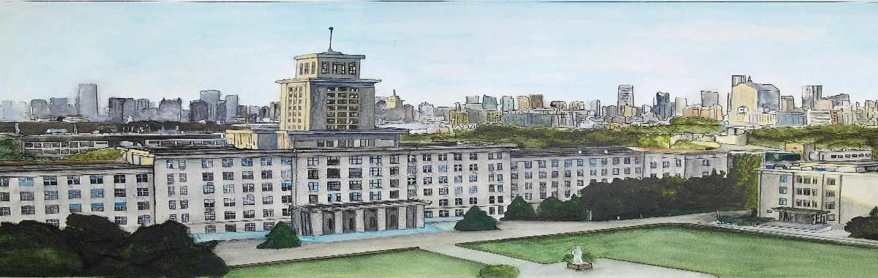
二维硒化铟光电突触器件
在极端光照目标检测中的应用研究
2026 年国家级大学生创新训练计划立项答辩
勒方舟、[姓名]、黄浩天
指导教师 陈家欣 副研究员
南开大学电子信息与光学工程学院 | 2026年4 月16 日

Slide 2
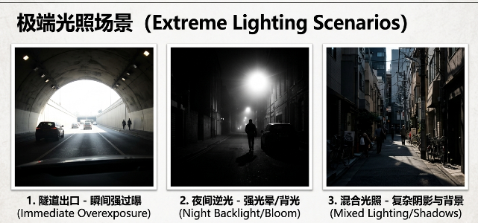
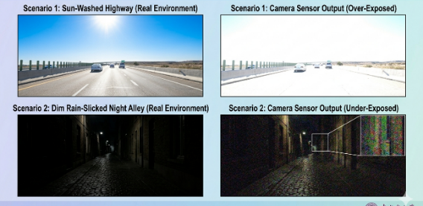
研究背景
传统“先全量采集、再后端计算”的模式已无法满足自动驾驶等场景
的高保真、低延迟、低能耗的要求
过曝：
高光区域细节完全丢失
颜色通道溢出，出现白色块
纹理细节模糊
欠曝：
暗部噪声高
颜色偏暗失真
亮度提升后噪声放大

Slide 3
研究背景
传统“先全量采集、再后端计算”的模式已无法满足自动驾驶等场景
的高保真、低延迟、低能耗的要求
传统视觉链路
Sensor
能耗高：
绝大部分能量都消耗在数据的移动过程
延迟高：
虽然 HDR 技术可解决过曝/欠曝问题，但其核心是对多张不同曝光的图像进行融合。
高质量的 HDR 重建通常需要处理数十兆字节的数据。
ADC
冯∙诺依曼瓶颈
Memory
Processor
Algorithm

Slide 4
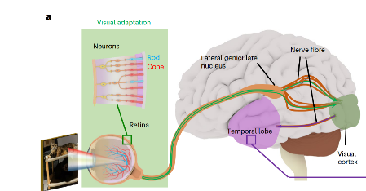
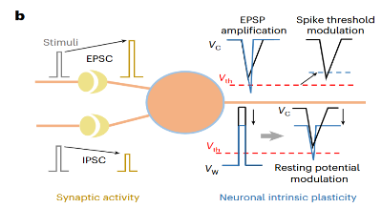
解决方案
利用二维材料（ InSe ）的光电特性，通过模仿人眼视网膜细胞的电位工作机制，实现了类似人眼的视觉适应功能，以传感器对光强的自主适应代替cpu还原图像的计算。
视觉适应
根据环境光照的强弱，调整视网膜对光的敏感度。
自适应调控
低冗余输入
InSe Synap- tic Sensor
(感知 + 预处理)
Eﬀicient Algorithm (YOLOv8n)
核心逻辑
调节阈值电位
光输入
输出
光电突触
电信号

Slide 5
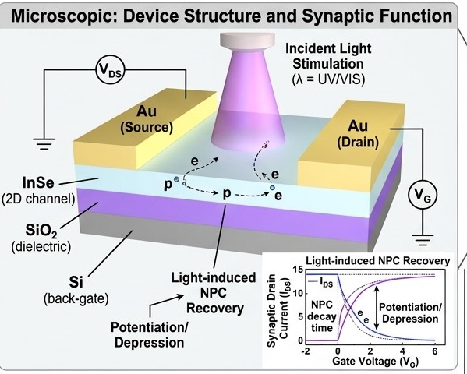
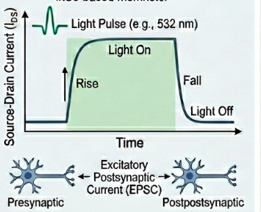
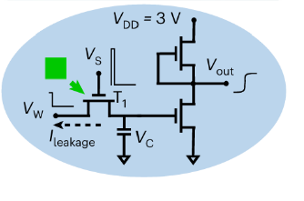
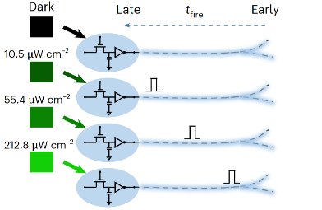
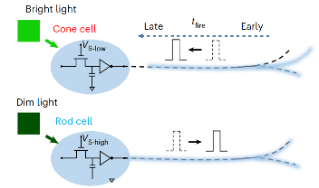
核心机制：InSe突触的光电特性
硬件物理层
突触制备与光电验证
功能层
软硬协同设计与感内计算架构
应用层
目标检测与轻量化演示
光电性质
神经功能
高光电导率
兴奋性突触后电流（EPSC）
对应
缺陷诱导的电荷俘获
短时程可塑性 （ STP）
突触模型及响应特性

Slide 6
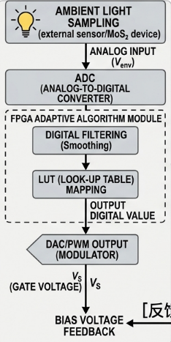
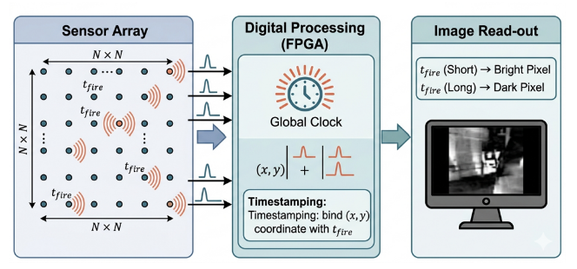
实验内容：感内计算算法实现
硬件物理层
器件制备与光电验证
功能层
软硬协同设计与感内计算架构
应用层
目标检测与轻量化演示
反馈调节源极电压
Data Pipeline
算法1：环境感知与灵敏度调节闭环 (Control Loop)
算法2：图像获取与重建数据流 (Data Pipeline)
Control Loop

Slide 7
结果验证：识别系统的训练与验证
硬件物理层
器件制备与光电验证
功能层
软硬协同设计与感内计算架构
应用层
目标检测与轻量化演示
训练过的YOLOv8模型
结合NVIDIA Jetson边缘计算平台
可展示小型演示系统
系统可行性评估
响应速度评估
目标增强效果评估
后端处理负担降低评估

Slide 8
创新点一：落地性与明确应用场景
二维光电突触研究大多集中在器件响应特性测试，本项目则应用到极端光照条件下的目标增强与检测演示中，验证其作为视觉前端预处理单元的可行性与潜力
创新点二：感内计算与前端处理
创新点二：感内计算与前端滤波器
传统视觉系统依赖后端算法修复图片，本项目将器件作为具有预处理能力的光敏单元，在传感前端实现图像背景抑制、亮暗调节或目标增强的预处理，减轻后续算法处理压力。
创新点三：形成小型验证系统
创新点二：感内计算与前端滤波器
本项目形成了器件制备、信号获取、图像预处理到目标检测展示的完整实验流程，能够更直观地验证二维光电突触在实际视觉任务中的作用，使项目具备实用价值。

Slide 9
团队基础：互补型人才结构
成员 核心能力
勒方舟 Python/MATLAB
本项目职责
器件表征 物理机制分析
吕佳霖 STM32/FPGA、LaTeX
读出电路设计 系统集成
黄浩天 YOLOv8、PyTorch
电脑端部署 链路搭建
实验室支撑
依托电光学院超快光电实验室，具备完整的机械剥离、微纳加工及半导体测试分析设备。
InSe 光电突触器件

Slide 10
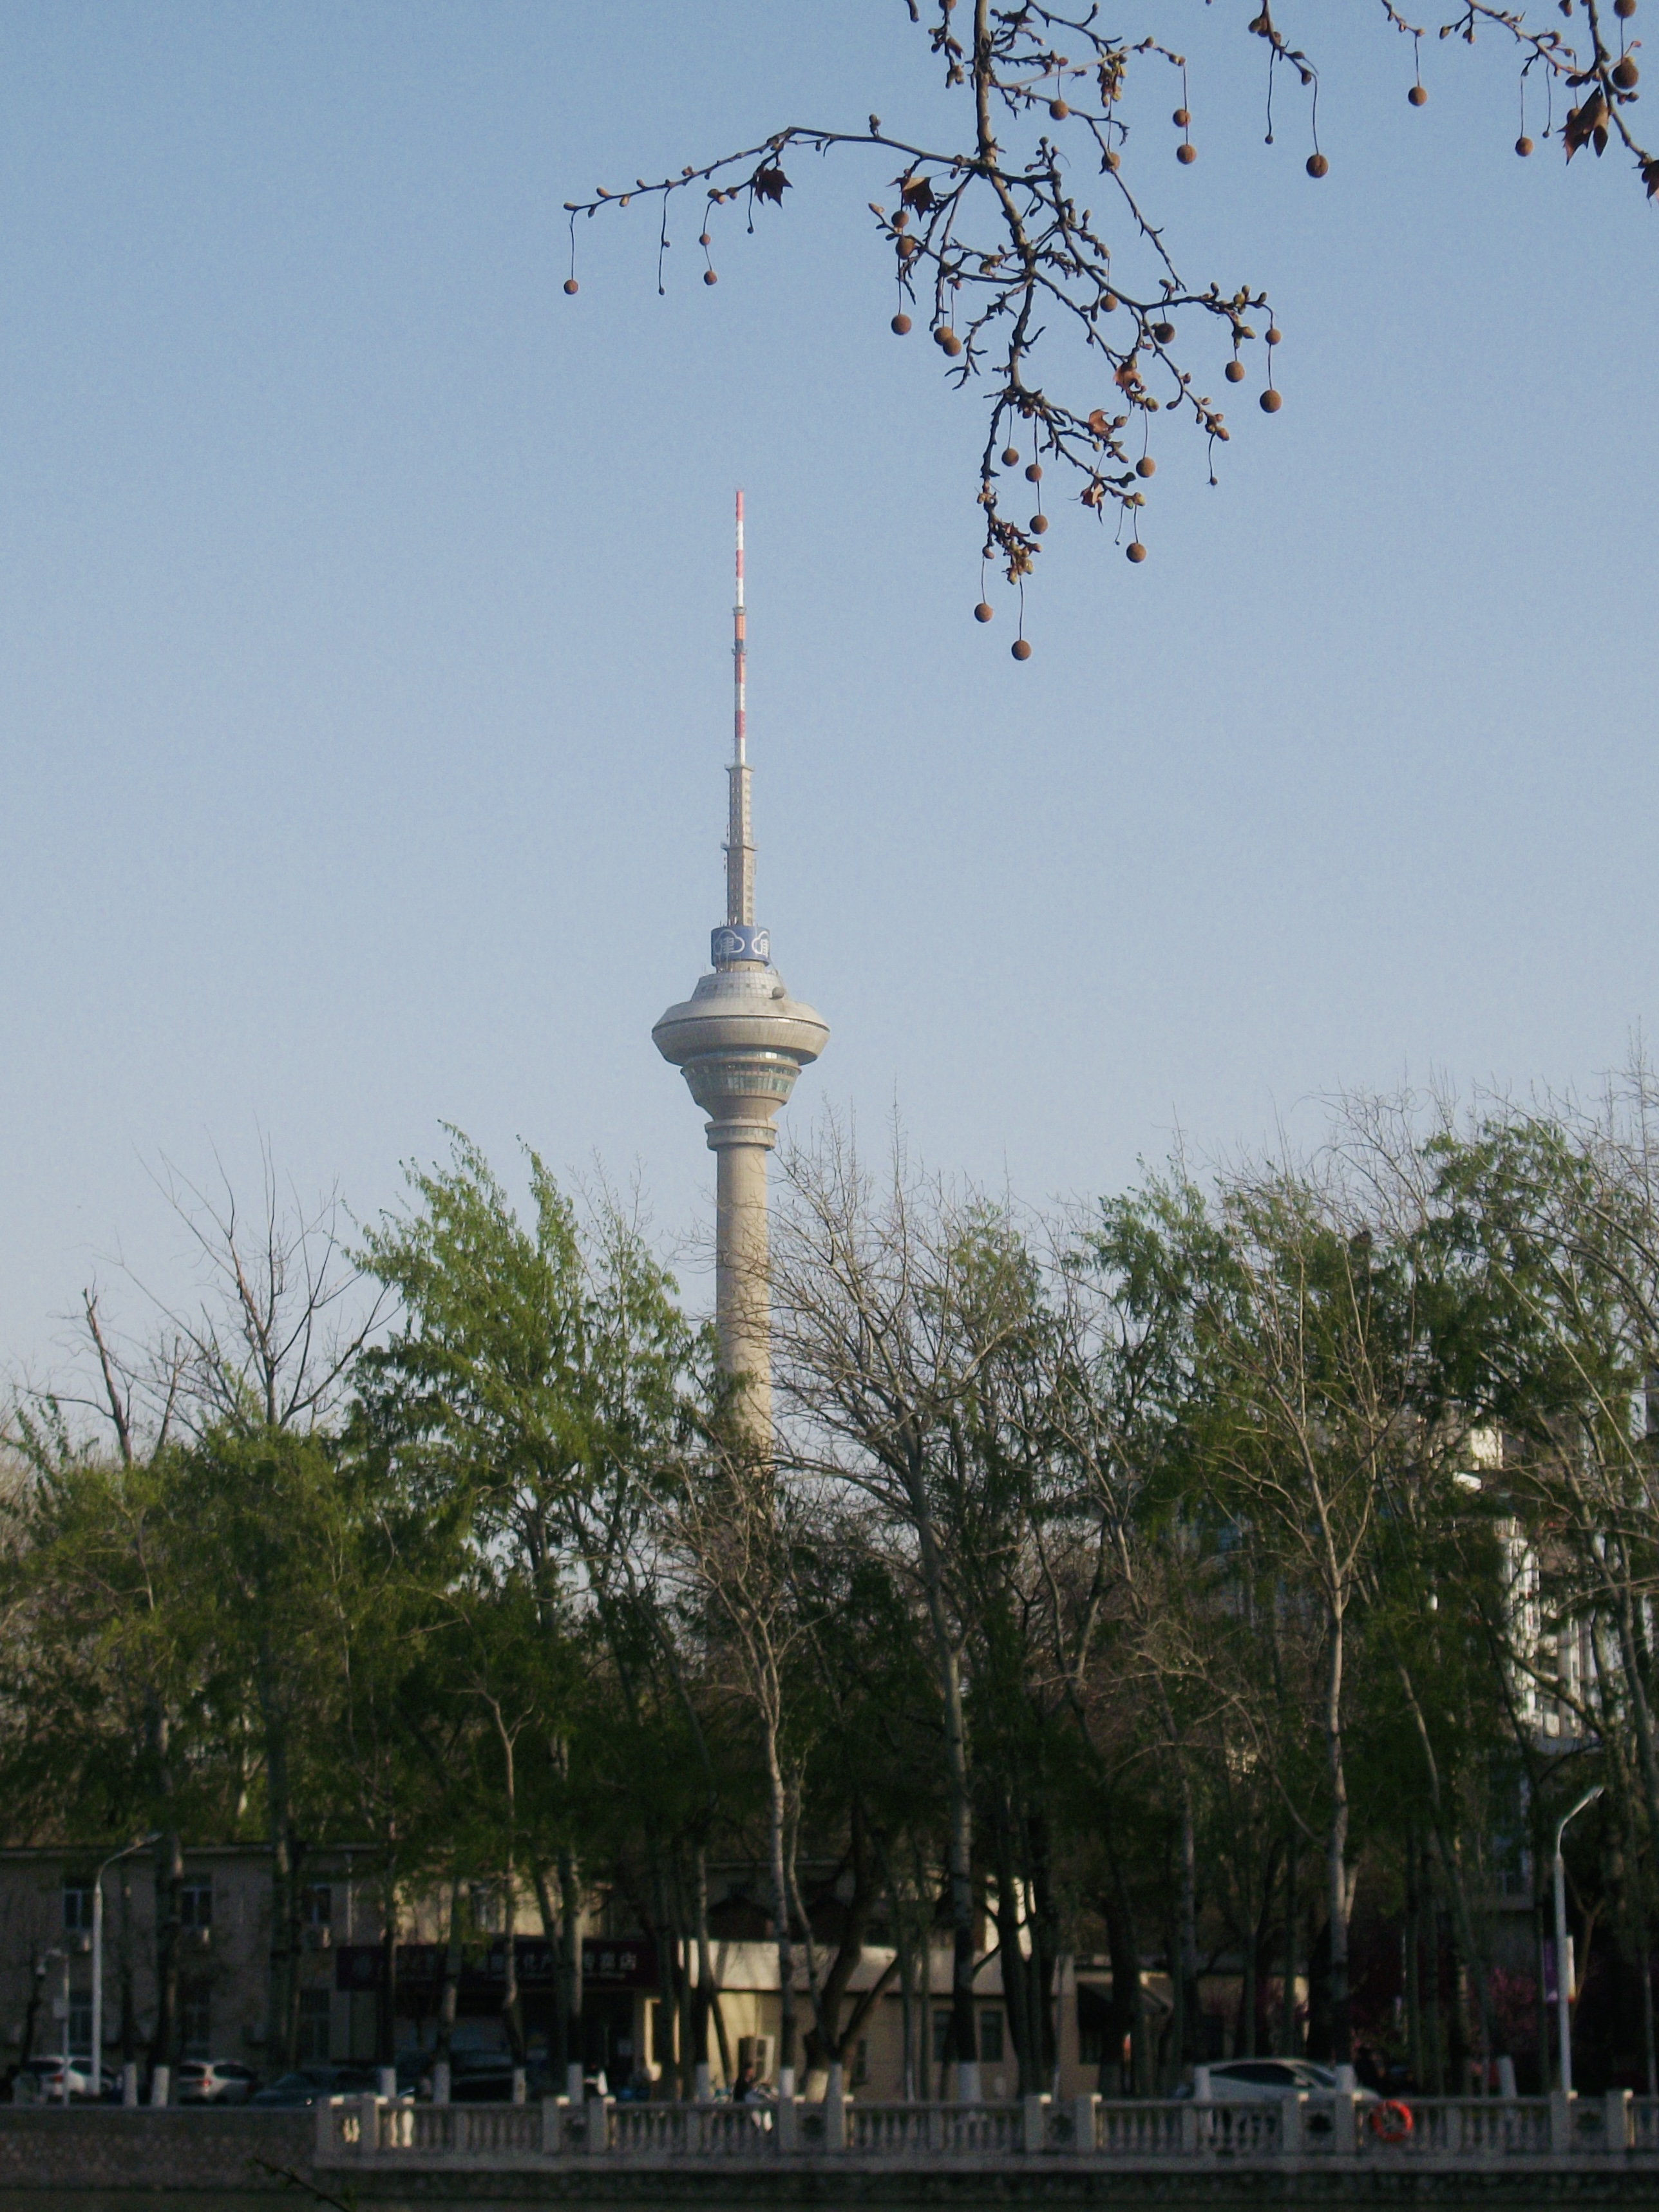

谢谢大家！
敬请各位老师批评指正

